Slide 1

PAPAI NOEL ALEGRIA DAS CRIANÇAS
POESIA E FORMATAÇÃO
NORMA APARECIDA SILVEIRA DE MORAES
DIVULGAÇÃO
WWW.SERGRASAN.COM/
NORMASILVEIRAMORAESSLIDES

Slide 2
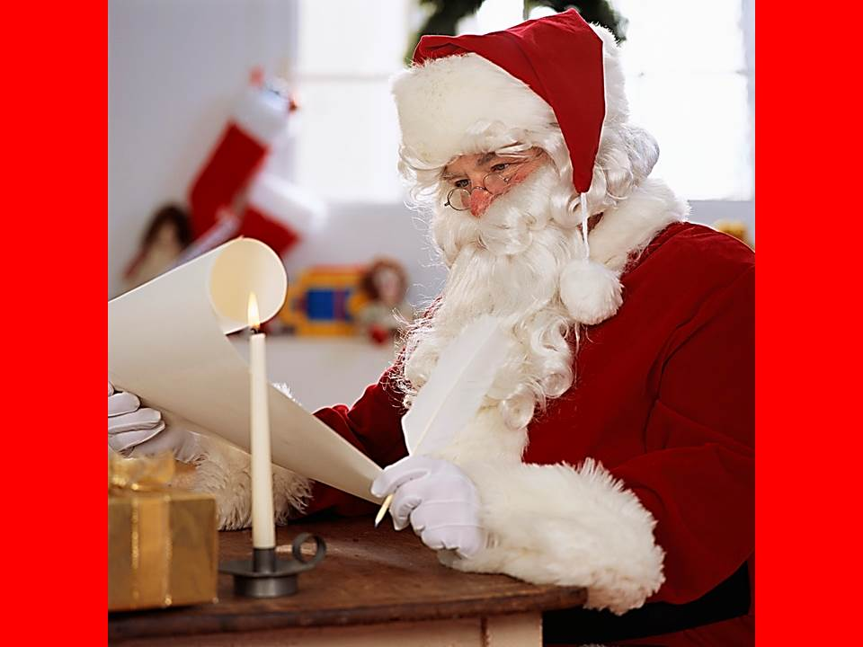
A figura mais bela do Natal
Para as crianças IR festejando
Ele para elas é TÃO especial
É o Papai Noel interagindo

Slide 3
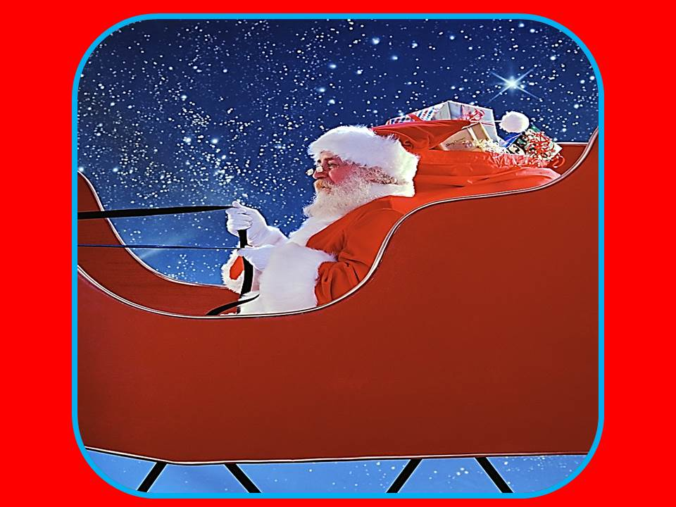
Atualmente as crianças sabem
Que o Papai Noel é uma figura
Para que no Natal, SE fazem
Para dar mais ânimo, é caricatura

Slide 4
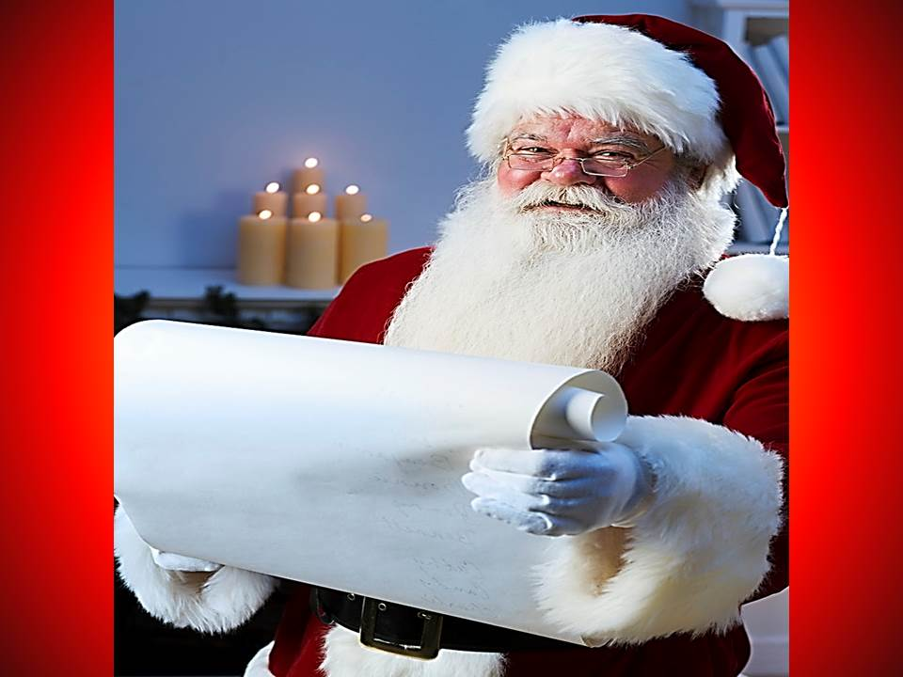
Pois a figura do Bom Velhinho
Parece a de um BOM Vovô ser
No imaginário muito bonzinho
Visando muito carinho ter

Slide 5
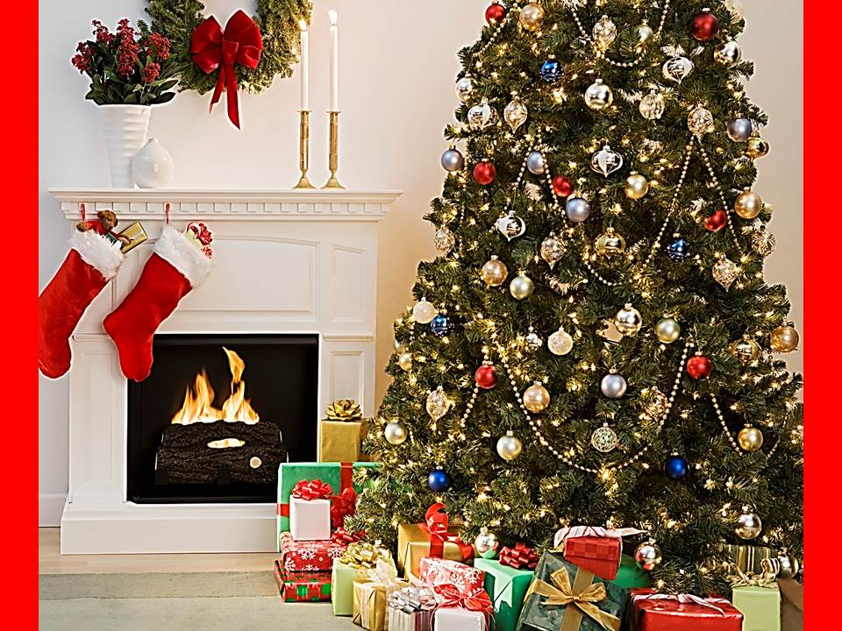
Dizem que é só comércio ser
Mas enfeita o Natal pela bondade
Demonstrando toda ternura ter
É esta a intenção na verdade

Slide 6
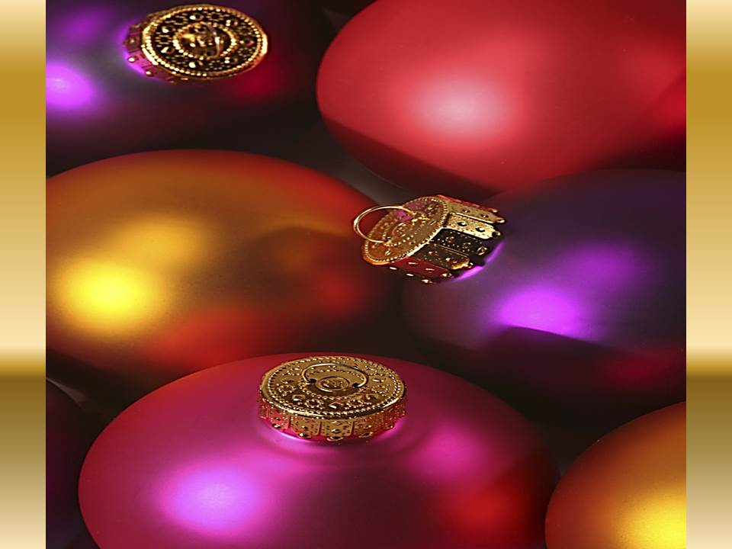
Porque a maioria das crianças
Sabem que é somente fantasia
Mas alegra e traz esperança
Pois é Amor e muita alegria

Slide 7
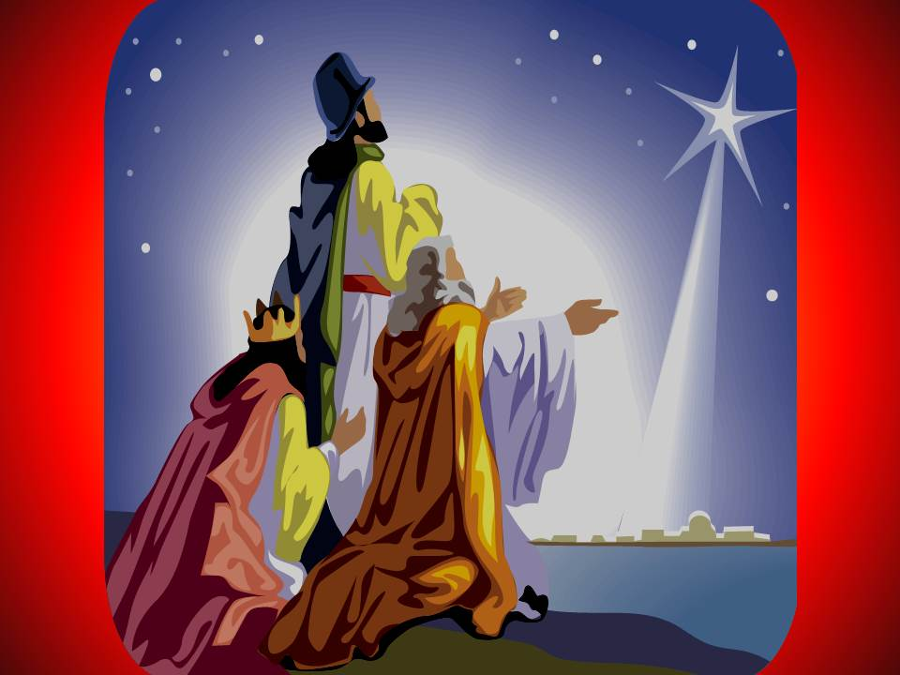
O que seria da vida humana
Se não houvesse estas festas
Uma triste rotina desumana
Todos merecem sair desta

Slide 8
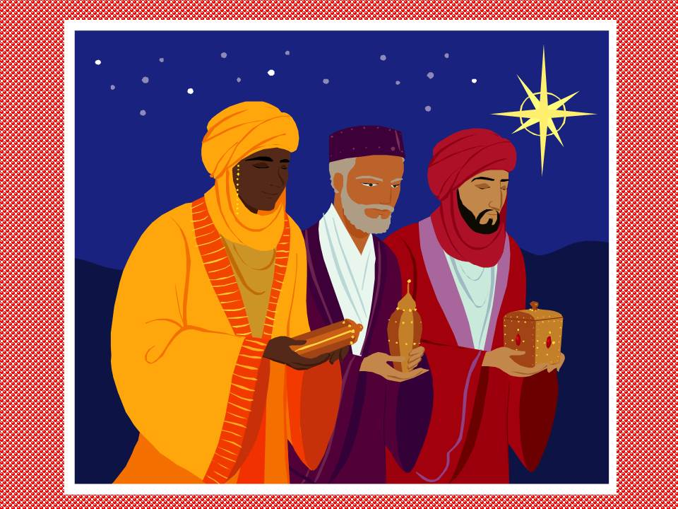
Já trabalhamos o ano inteiro
A infância passa tão rápido
É Natal, é confraternização
De alegria paz e meditação

Slide 9
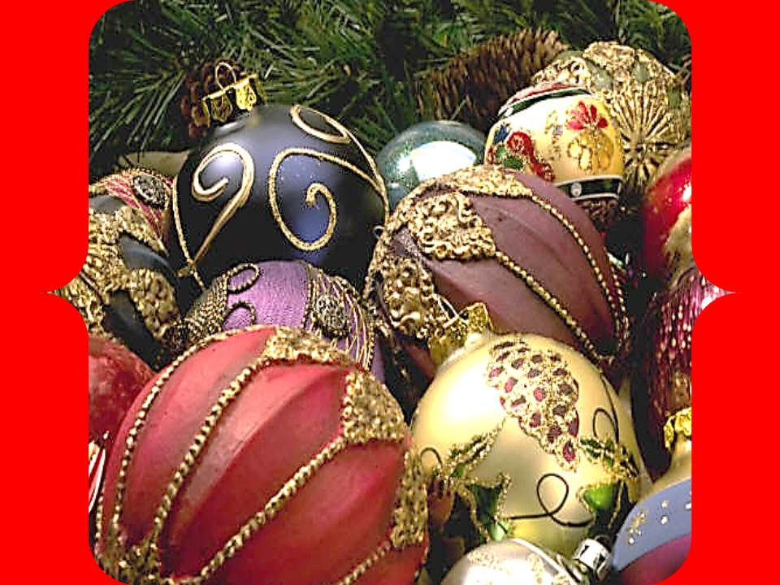
Nem todos têm a mesma religião
Mas o Natal sempre é celebrado
Muitos estão a toda disposição
Para ajudar um dia tão Sagrado

Slide 10
Simbologia de Amor Fraternidade
Assim também é o Papai Noel
Para que toda a humanidade
Receba os fluidos de amor do Noel

Slide 11
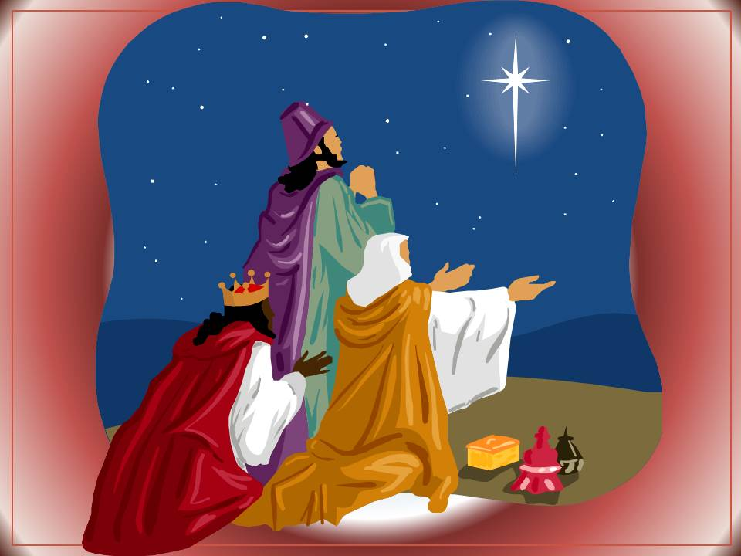
Os adultos sabem o sinal festejar
Nascimento do Mestre Jesus
Simbologia para todos SE lembrar
O Mestre que morreu na cruz

Slide 12
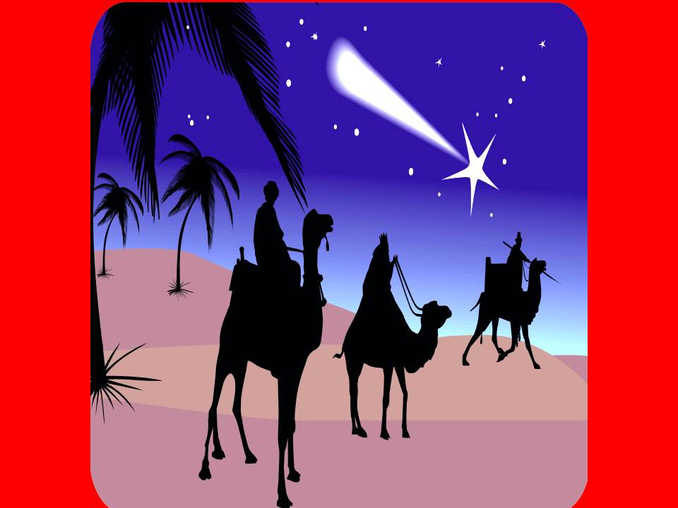
Que adultos e crianças possam viver
Um dia no ano celebrando o amor
Que Jesus veio na terra escrever
Para mostrar AMOR e acabar com a dor

Slide 13
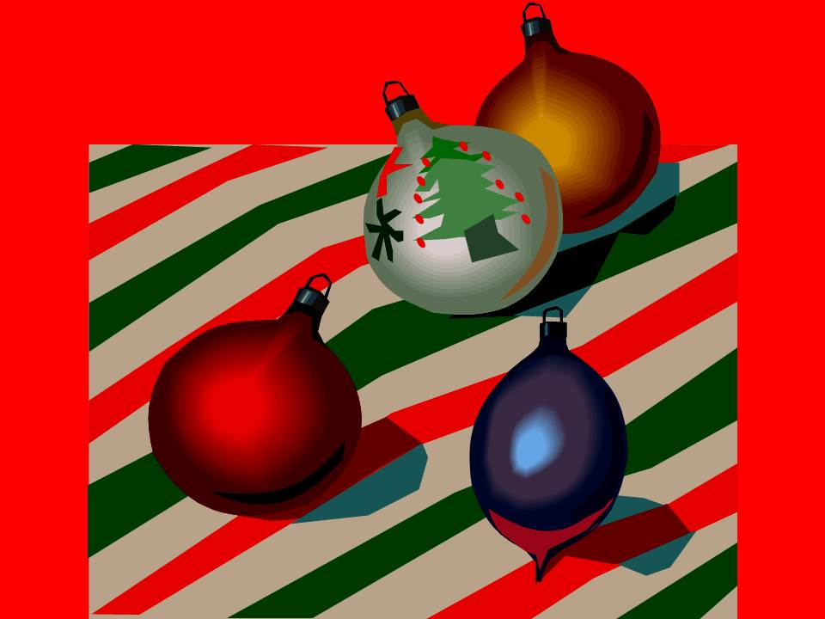
O Natal é triste para muitos enfim
Mas que vale a pena ainda sorrir
Pois a vida tão rápida, tem seu fim
E vale viver cada dia do seu existir

Slide 14
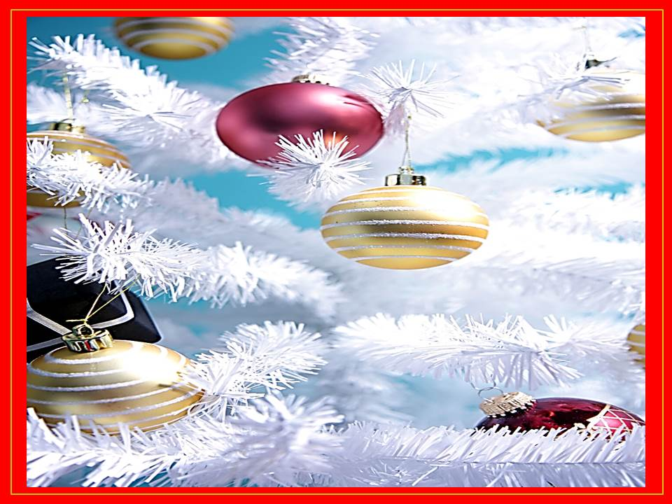
Depois vem o Ano Novo, confraternização
Despede-se do velho para o novo entrar
E novamente o tempo em determinação
Passo a passo novo ano feliz começar

Slide 15
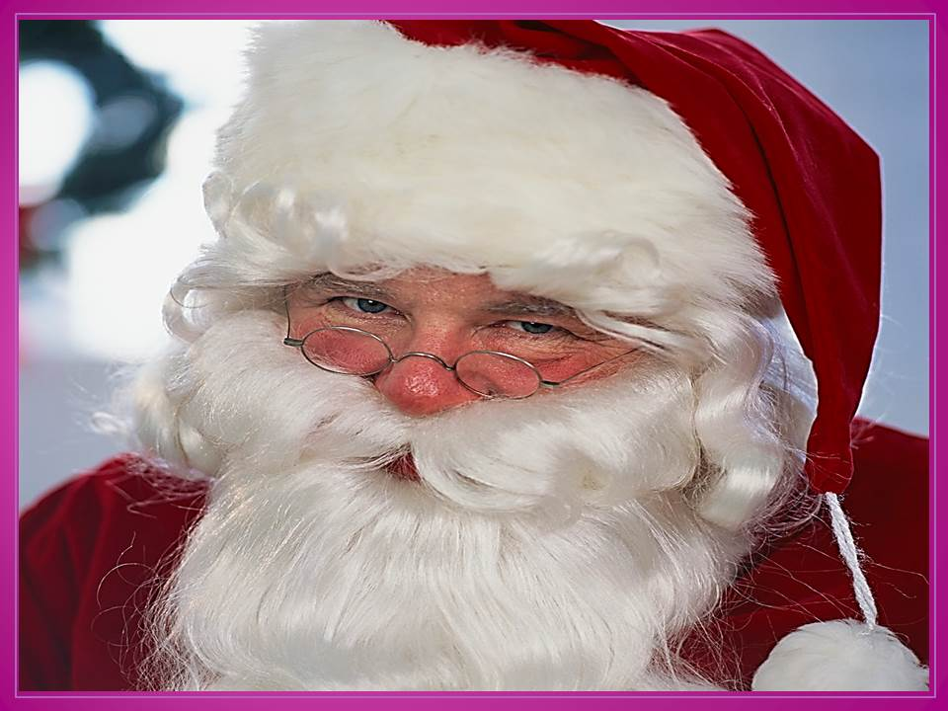
Tudo na vida é tão rápido, passageiro
Então as festas devem nos alegrar
Amenizar sofrimentos, superar ligeiro
Para um pouco a rotina de vida, quebrar...

Slide 16
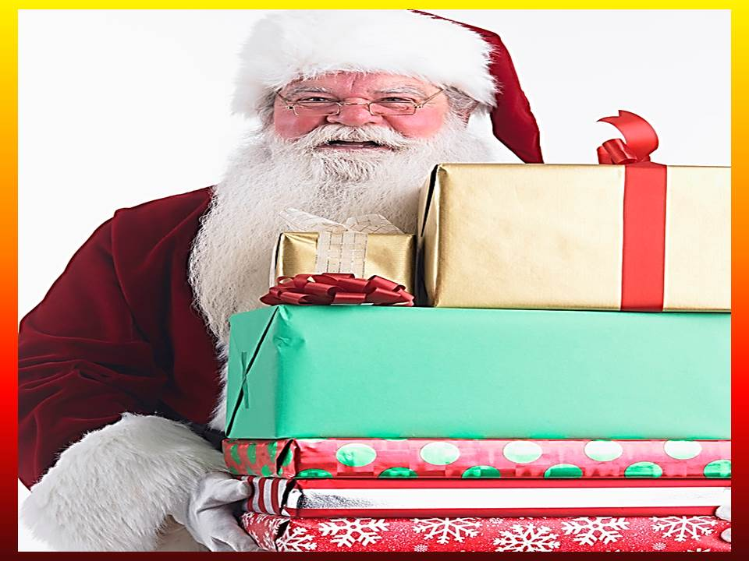
A criançada na sua inocente festança
É fluido Cósmico, de grande Energia
Elas trazem consigo a esperança
Na mais sincera e genuína alegria

Slide 17
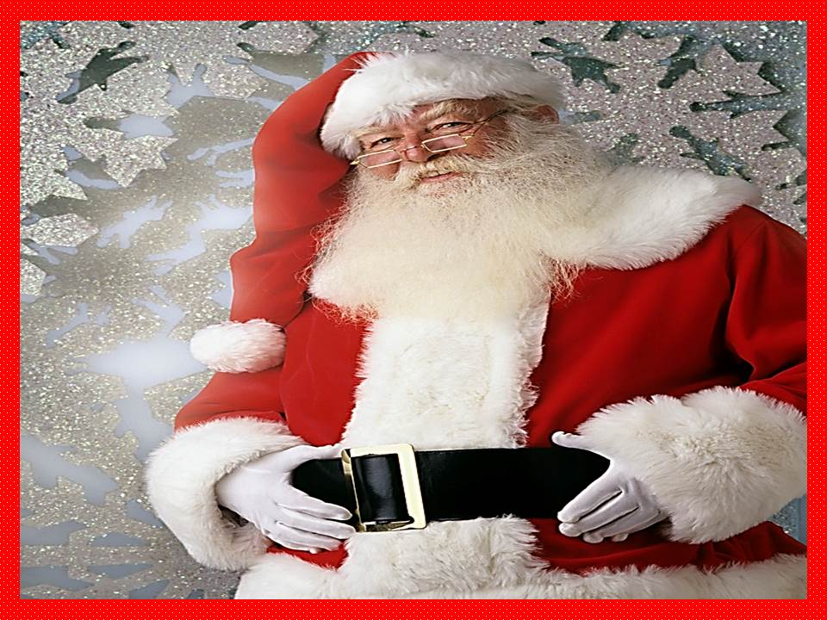
A figura do Papai Noel sorridente
É uma maneira de se receber
Um Natal bem mais inteligente
De festas e amor para compreender

Slide 18
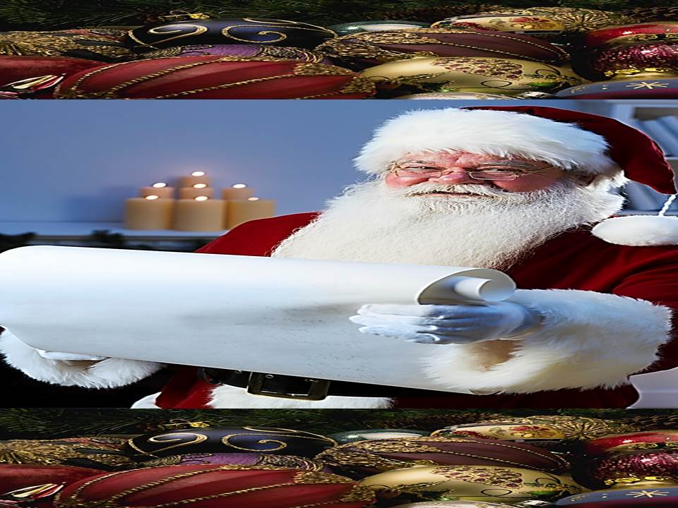
O
O ser humano precisa de simbologia
Para preencher espaço no coração
Amenizar sentimentos em alegria
Um pouco de prazer e comemoração

Slide 19
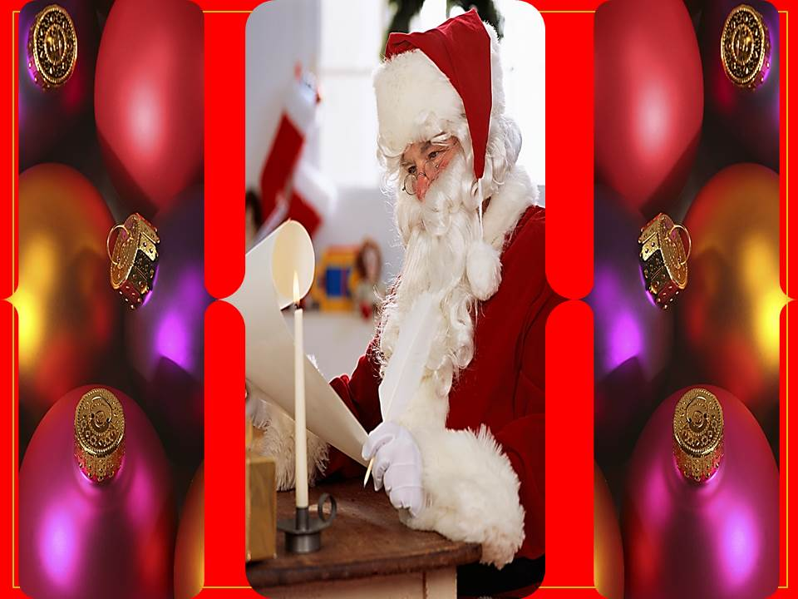
No Natal dá vontade de chorar
É uma emoção de tamanha devoção
Misturas de festas para comemorar
Embora muitos fazem a meditação

Slide 20
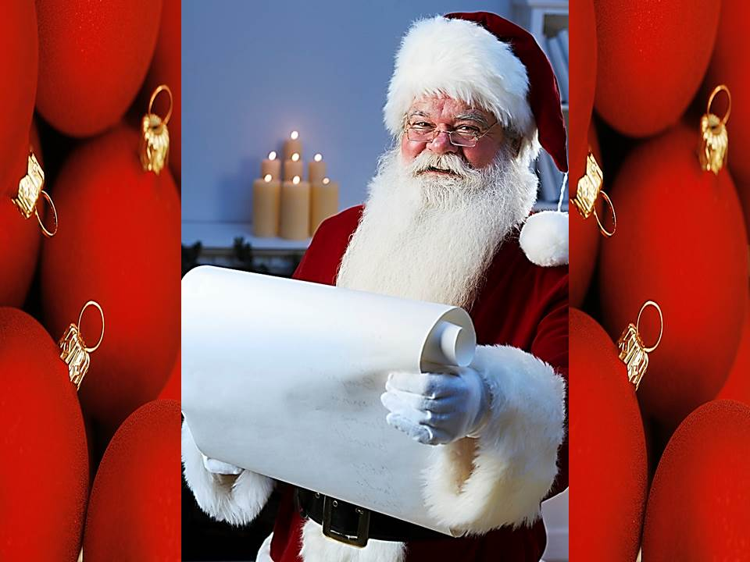
O poder do inconsciente coletivo
Está no ar trazendo bons sentimentos
Estes são benfazejos e belos motivos
Para que todos guardem no pensamento

Slide 21
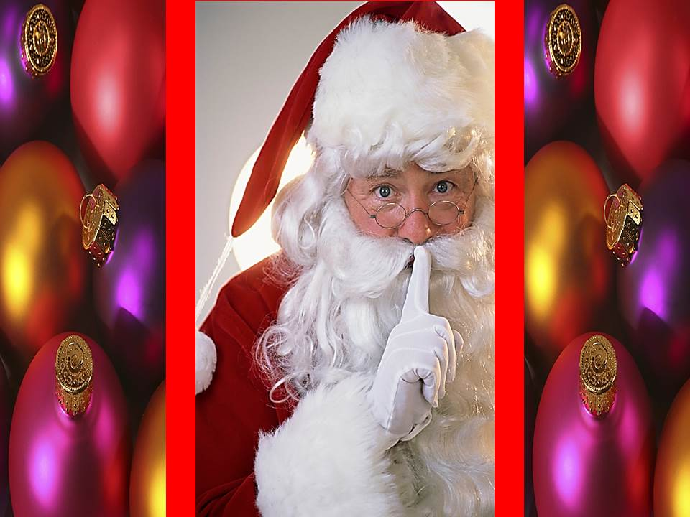
Renovar as forças para mais um ano enfrentar
De lutas, trabalho, cansaço e sobrevivência
Na esperança de vencer e mais um Natal celebrar
Pois a vida é dom para exercitar a paciência

Slide 22
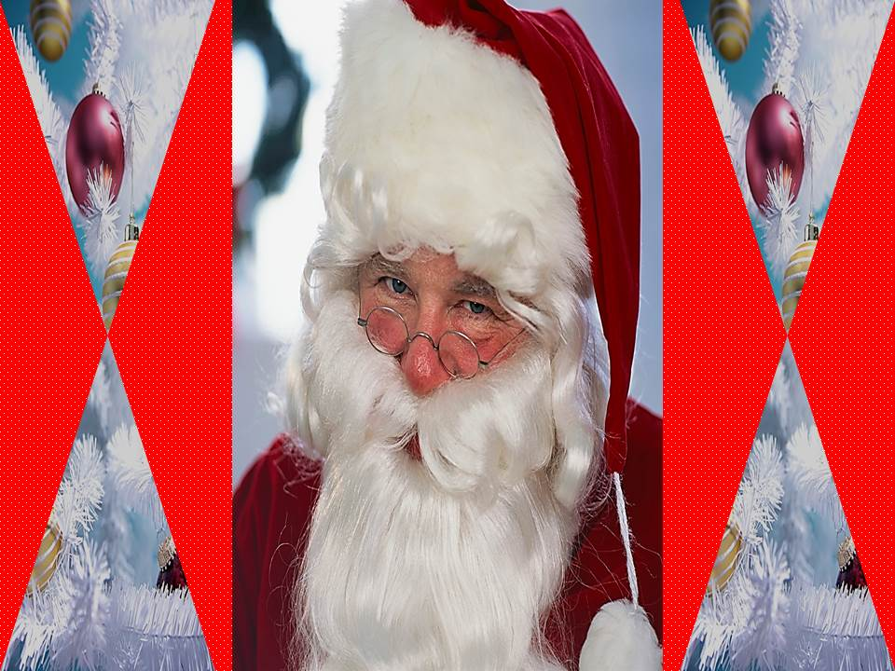
O Natal não é somente das crianças
Os adultos soltam a Criança Interior
E vivem uma vida cheia de esperança
Que é a motivação, e da vida o sabor

Slide 23
Que o Natal seja de boas mensagens
Para as crianças futuros cidadãos
Fica então a singela homenagem
Para os povos e todos os cristãos

Slide 24
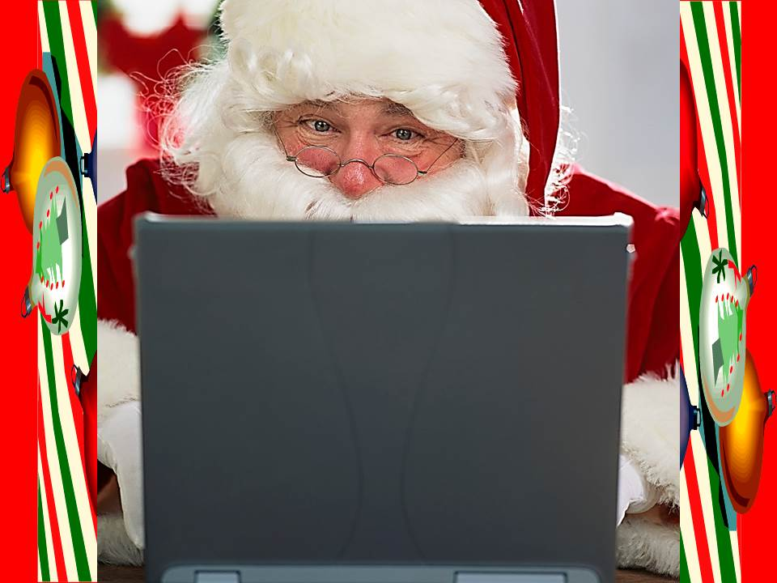
FELIZ NATAL DE ALEGRIA E GRATIDÃO
E UM PRÓPERO E ANO NOVO CHEINHO
DE PAZ, AMOR, SAÚDE E PROTEÇÃO
QUE DEUS PROTEJA A TODOS...

Slide 25
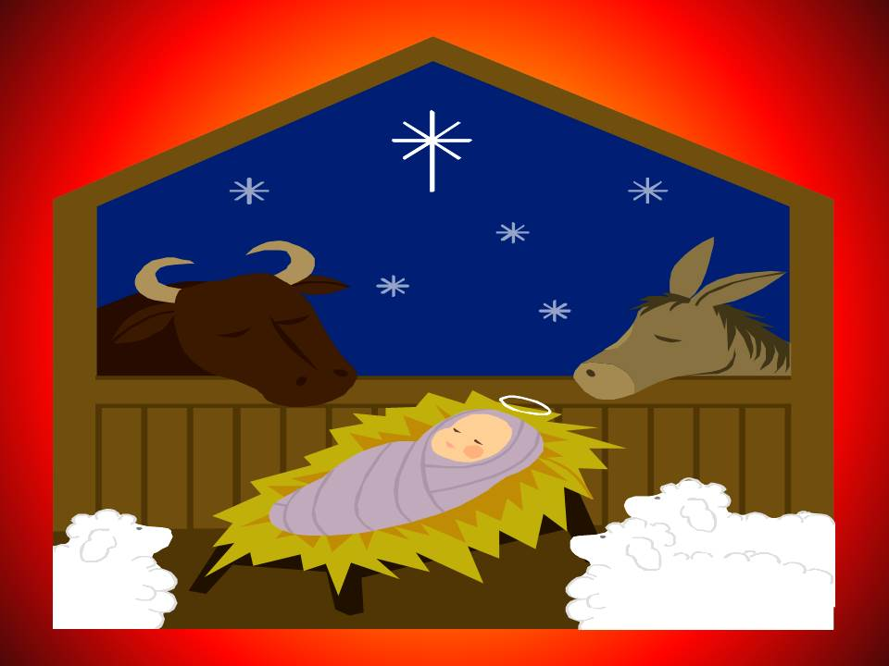
QUE DESÇA DO CÓSMICO
FLUIDOS DE PAZ UNIVERSAL PARA A
EVOLUÇÃO DA HUMANIDADE...

Slide 26
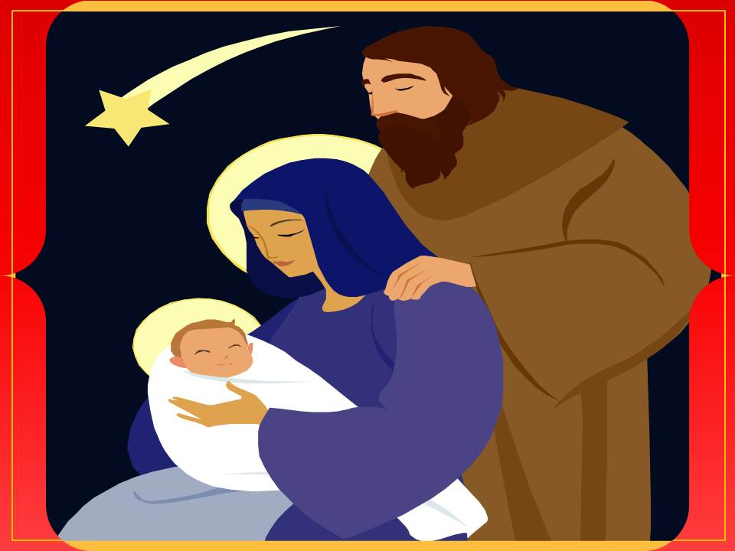
QUE JESUS MARIA E JOSÉ NOS ABENÇOE
COM OS SANTOS ANJOS TAMBÉM...

Slide 27
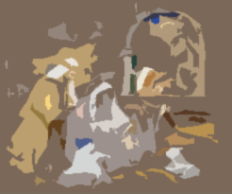
CRÉDITOS
POESIA MENSAGENS E FORMATAÇÃO
NORMA APARECIDA SILVEIRA DE MORAES
MÚSICA. JOHN LENNOM- SO THIS IS CHRISTMAS
DATA 01/12/2014
IMAGENS: CLIP-ART DO POWER POINT + EFEITOS ARTÍTICOS
DIVULGAÇÃ0
WWW.NORMASILVEIRAMORAES.RECANTODASLETRAS.COM.BR
WWW.SERGRASAN.COM/NORMASILVEIRAMORAESSLIDES

